Slide 1
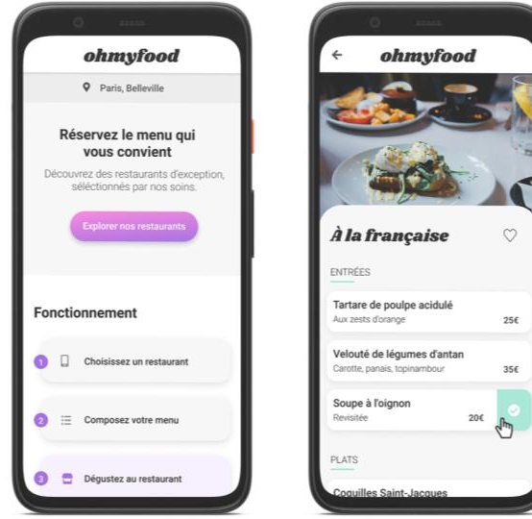
P3. OhMyFood

Slide 2
Sommaire
Contexte du Projet
Repository Github
Rendu Visuel Mobile
Rendu Visuel Desktop
Code du projet
Vérification W3 HTML / CSS
Bilan

Slide 3

1. Contexte du Projet
Réalisation
Pourquoi
Pour qui

Slide 4

2. Repository Github

Slide 5
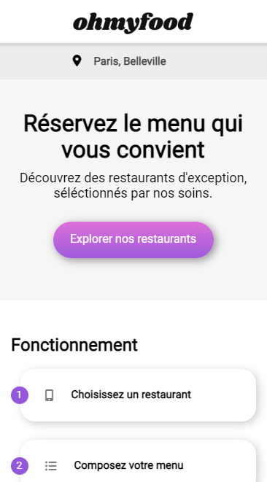
3. Rendu Visuel Mobile

Slide 6
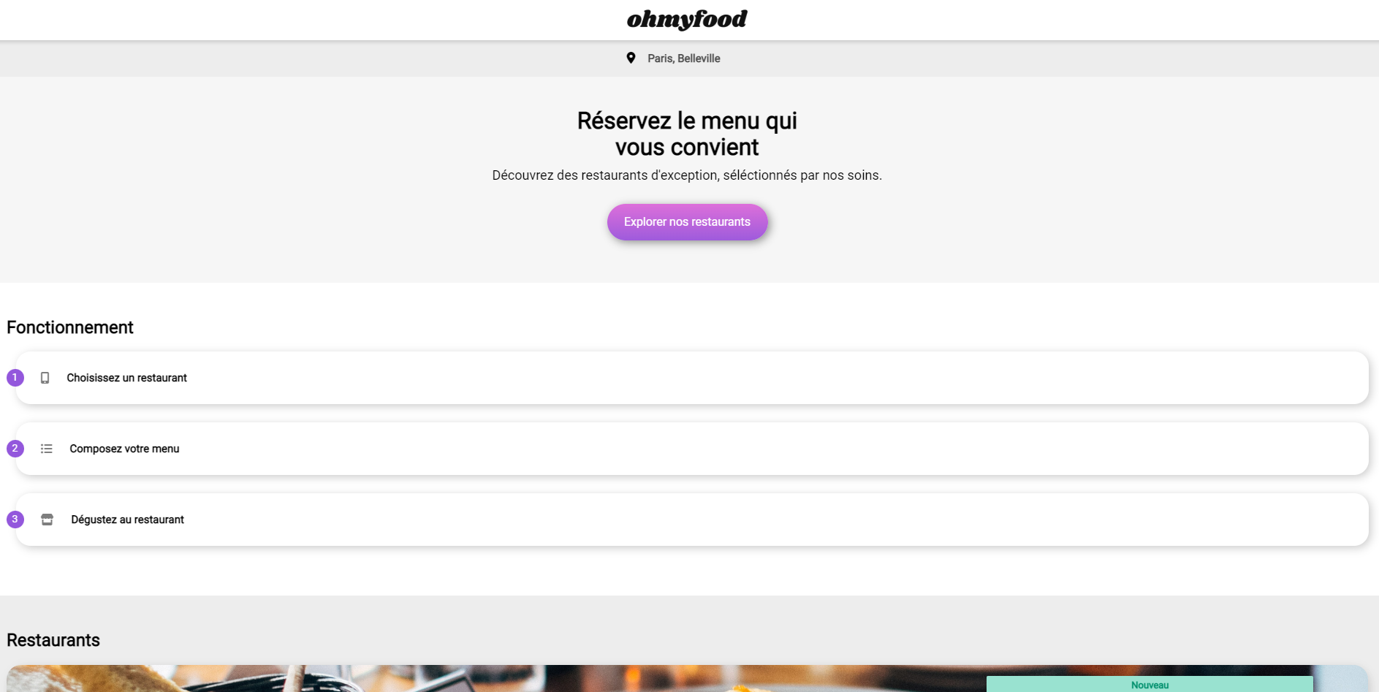
4. Rendu Visuel Desktop (WIP)

Slide 7

5. Code du Projet

Slide 8
6. Vérification W3 HTML / CSS

Slide 9

7. Bilan

